Slide 1
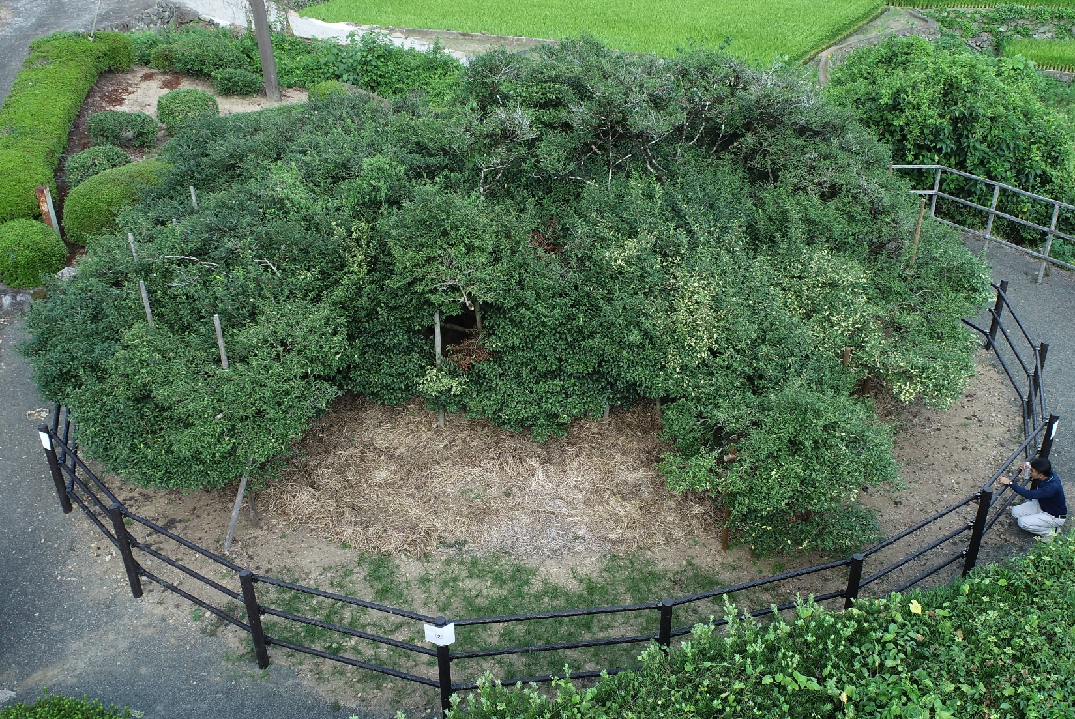

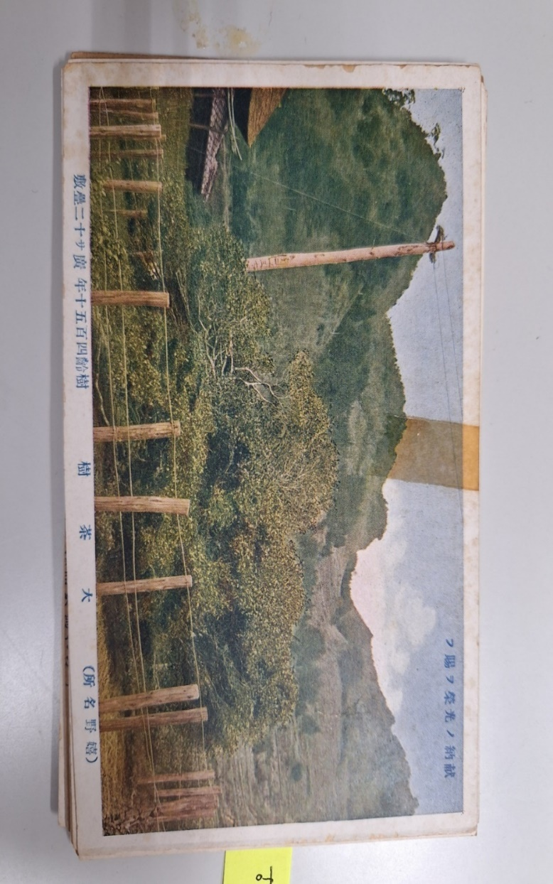
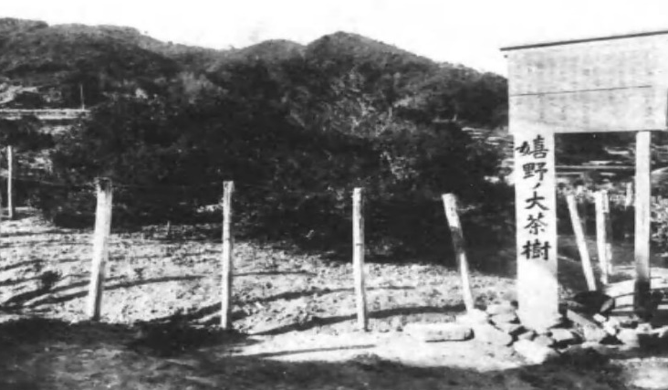
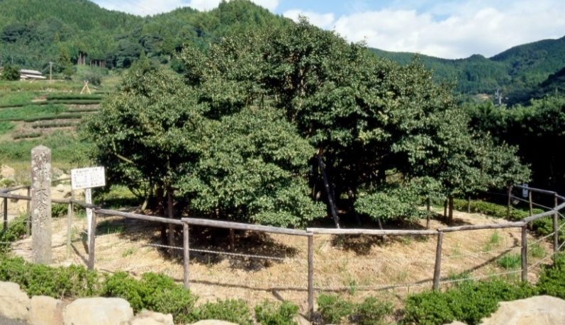
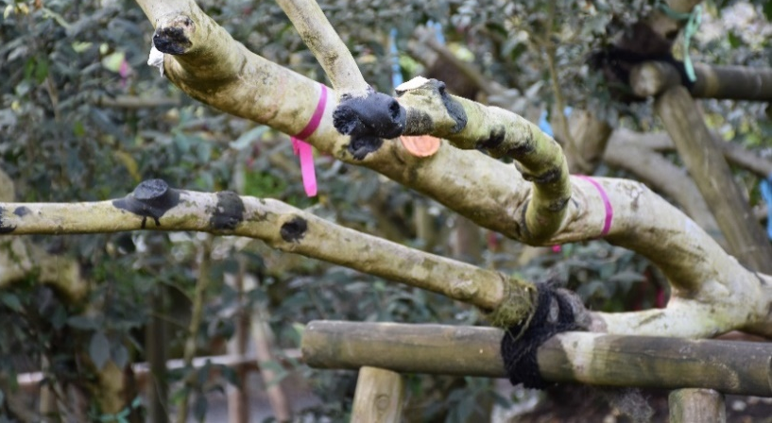


第80回全国お茶まつり佐賀大会開催記念
嬉野の大チャノキ
国天然記念物
指定100年記念展示
現地説明会
日時 11月3日（火・祝）11時～
場所 嬉野の大チャノキ
佐賀県嬉野市嬉野町大字不動山乙2488
少雨決行 大雨時はチャオシルにて展示解説
大正
昭和
平成
そして
令和の再生へ
会 場 嬉野市歴史民俗資料館 （嬉野市塩田町大字馬場下甲1782番）
うれしの茶交流館チャオシル（嬉野市嬉野町大字岩屋川内乙2707番1）
期 間 令和8年9月19日（土）～令和8年12月25日(金)
開館時間 午前９時～午後５時
※チャオシルは第2・4月曜日は午前９時～午後３時まで
休 館 日 嬉野市歴史民俗資料館 月曜日、祝日の翌平日
うれしの茶交流館チャオシル 火曜日、火曜日が祝日の場合翌平日、
祝日の翌平日
主催 嬉野市教育委員会 問合せ 嬉野市歴史民俗資料館 TEL：0954-66-9130
地図はこちら

